Slide 1
Ajustes polinomiales Computación blanda
Presentado por: Natalia Rios Agudelo
Alejandro Obando Gil

Slide 2
INTRODUCCION
En este documento trabajaremos lo aprendido en la lección 6 de la materia computación blanda, aplicando ajustes polinomiales de grado 1, 2, 3 entre otros al índice bursátil Standard & Poor's 500, uno de los más importantes de Estados Unidos que representa la actualidad de las 500 empresas más relevantes de la bolsa de New York. Durante los días 18 de febrero hasta el 20 de marzo de 2020 este sufrió uno de las peores caídas en su historia, comparada con la del 2008 o incluso la gran depresión de 1927, las causas de esta gran caída se relacionan con el paro de la economía debido a la pandemia del covid-19, estudiaremos a lo largo de este documento las posibles situaciones en que podría concluir este problema para aquellos días, ya que lo que queremos es conocer el posible comportamiento que pudiera haber tomado al finalizar las siguientes dos semanas, si seguiría bajando, o tomaría alza.

Slide 3
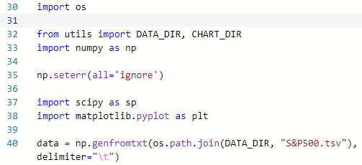
SE IMPORTAN LOS ARCHIVOS DE TRABAJO

Slide 4
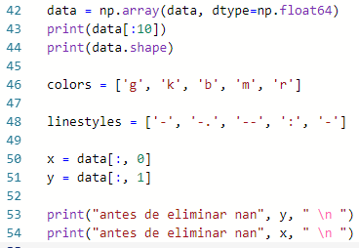
SE CREAN LAS VARIABLES

Slide 5
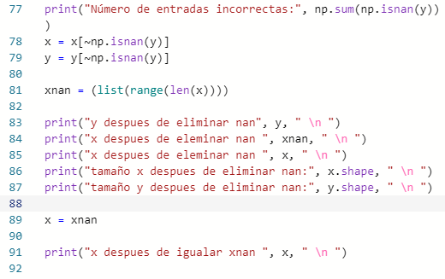
Eliminación de datos erróneos:

Slide 6
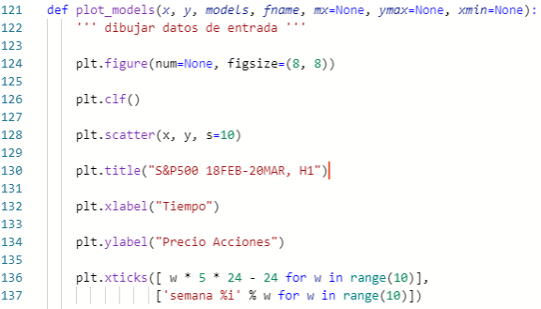
SE GENERAN LOS MODELOS

Slide 7
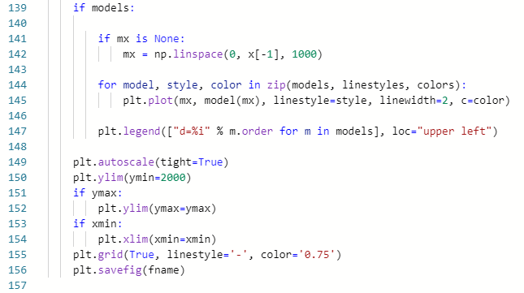

Slide 8
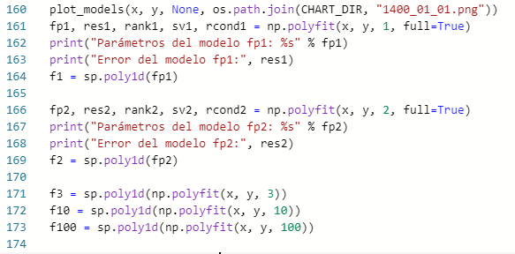
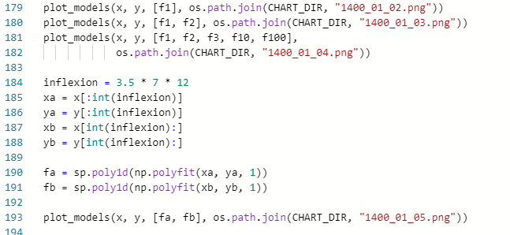

Slide 9
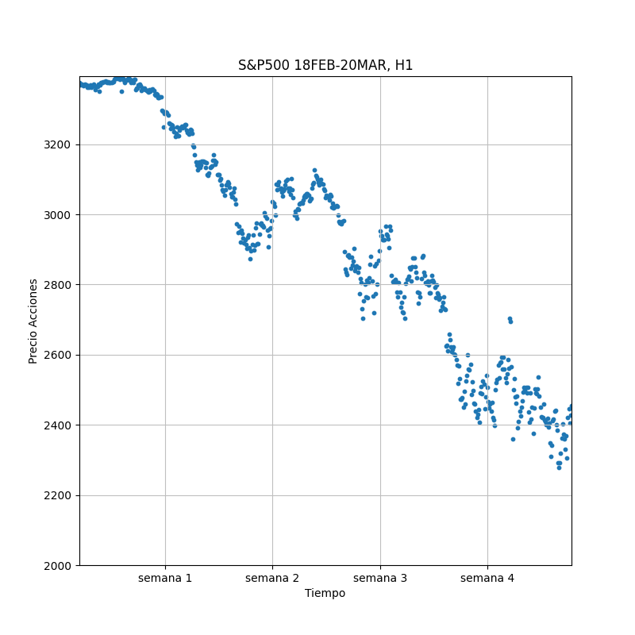
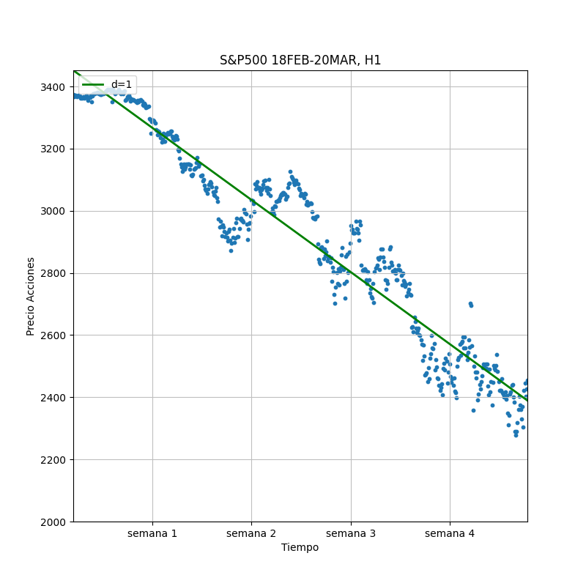
SE GRAFICAN LAS FUNCIONES

Slide 10

